Slide 1
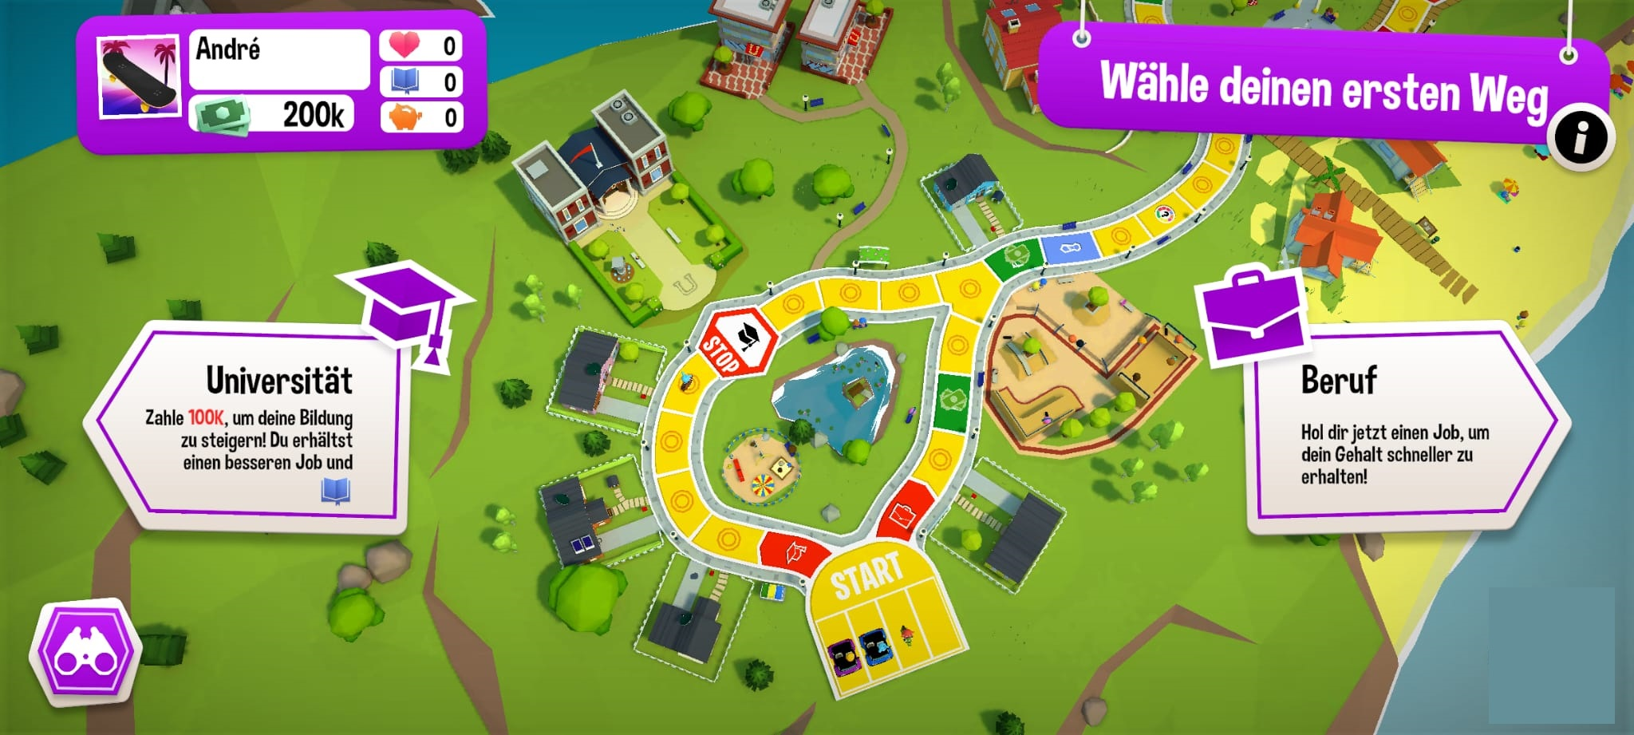

Verbindung:
Reconnect Q
WEITER
BEENDEN
Session Info: Server XYZ via 123.456.789.000

